Slide 1
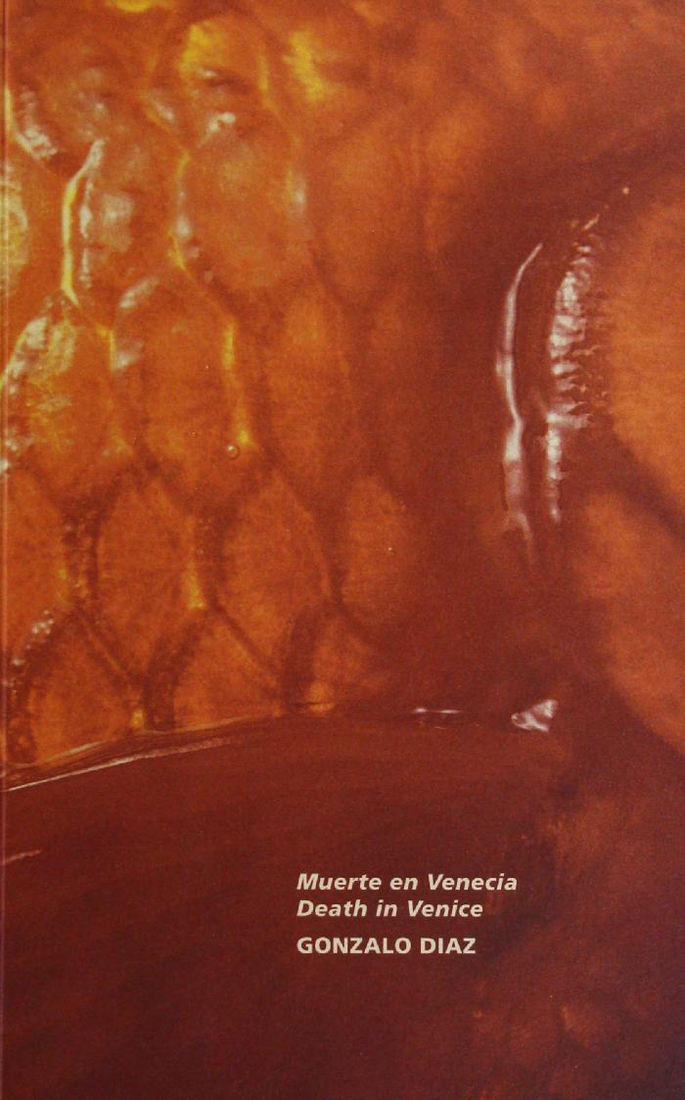
Muerte en Venecia (GD-D-00223)

